Slide 1

ELECTROTECNIA Y MÁQUINAS ELÉCTRICAS
Trabajo Práctico N°6
Transformador:
Ensayo de Vacío

Slide 2
Fundamento teórico
1.-GENERALIDADES
Los transformadores son máquinas eléctricas sin partes móviles que, por inducción electromagnética, transforman energía eléctrica de un circuito en energía eléctrica en otro u otros circuitos, a la misma frecuencia y con intensidad y tensión, en general, diferentes.-
Existen numerosos tipos constructivos; como los utilizados en los sistemas de distribución de energía eléctrica y otros, especiales y muy diferentes entre sí, como los utilizados en hornos eléctricos, instalaciones de señalización, medidas eléctricas, tracción eléctrica, formando parte de equipos electrónicos, etc.
De acuerdo al medio en el que está dispuesto el núcleo y montaje de los arrollamientos, estas máquinas suelen clasificarse en: transformadores en aire; en baño de aceite u otro líquido aislante; y encapsulados o cerrados.-
En los primeros, los yugos del núcleo y los arrollamientos están a la vista; en los segundos están sumergidos en un recipiente (cuba del transformador) con líquido aislante cuya función es aumentar y preservar la rigidez dieléctrica y facilitar la refrigeración; y, los últimos, se construyen blindados en una caja rellena con material aislante sólido o bien directamente moldeados (material termoplástico, resina epoxi, etc.).-

Slide 3
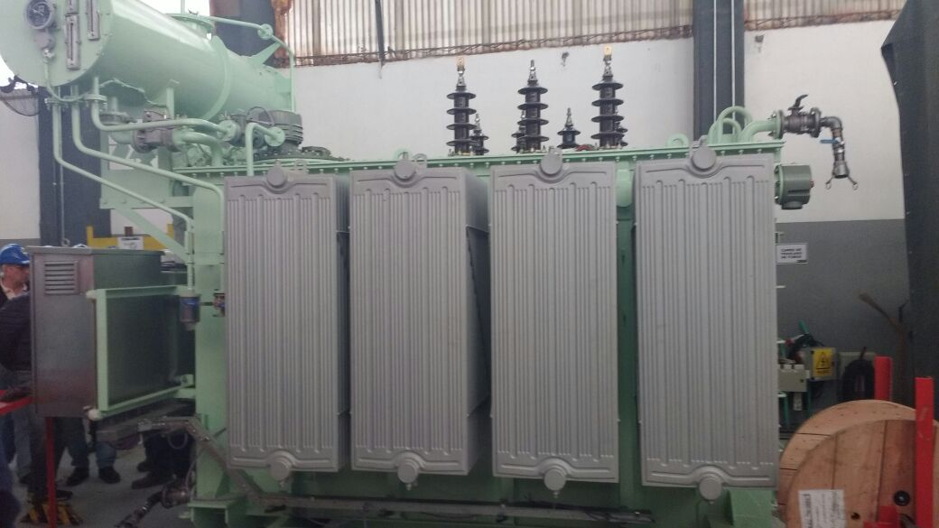

Slide 4
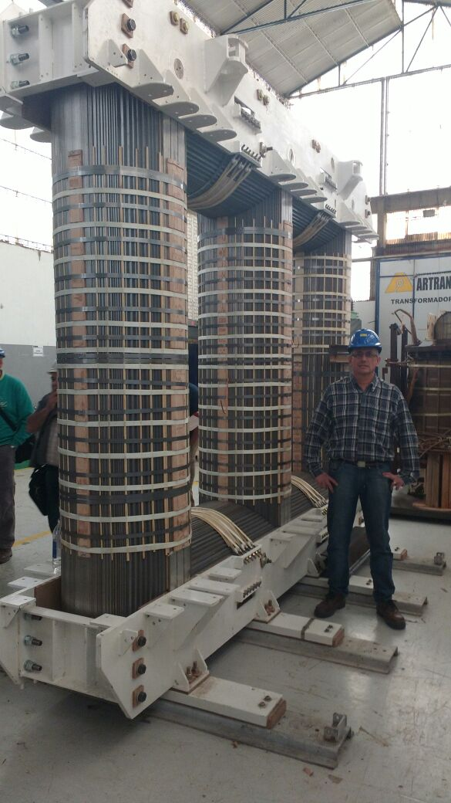
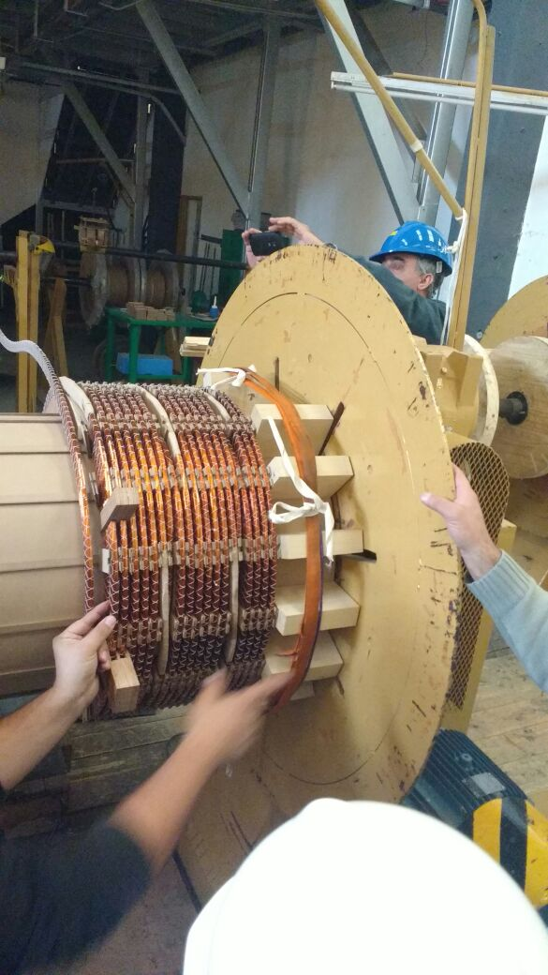
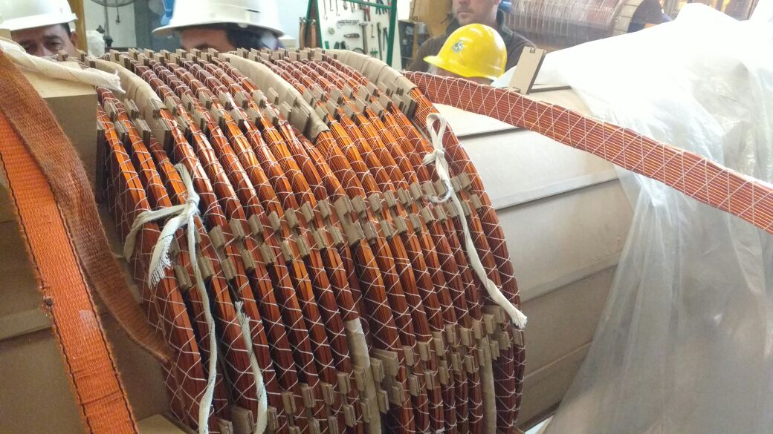
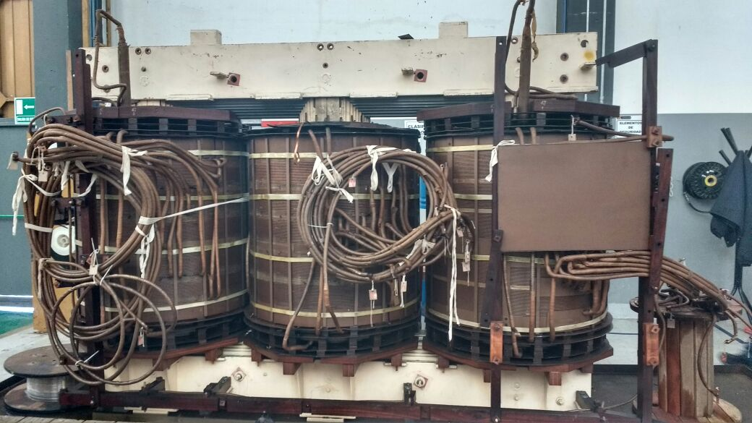
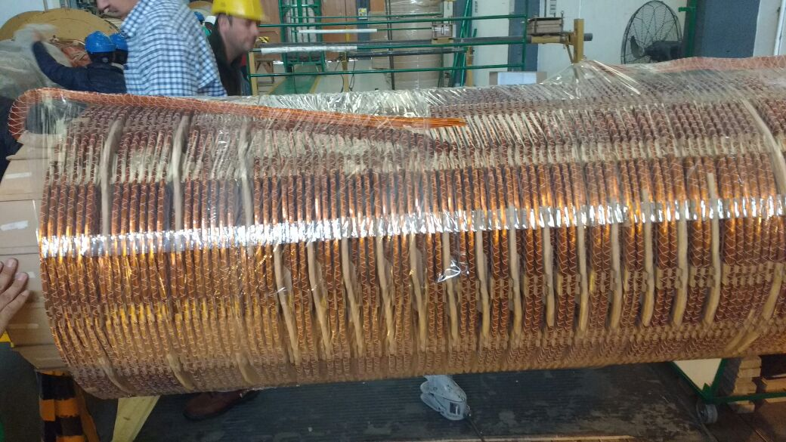

Slide 5
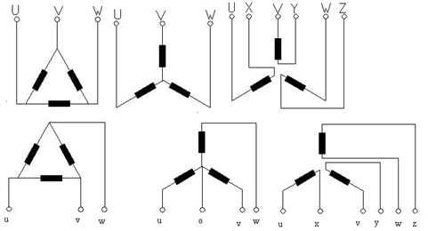
Fundamento teórico
Denominación normalizada de los bornes de conexión
Letras mayúsculas, lado de mayor tensión. Letras minúsculas, lado de menor tensión. Neutro: letra 0.
TRANSFORMADORES TRIFÁSICOS

Slide 6
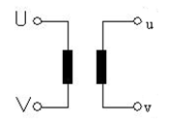
Fundamento teórico
TRANSFORMADORES MONOFÁSICOS

Slide 7
Fundamento teórico
2. Características generales y accesorios
Este punto lo desarrollaremos refiriéndonos a los transformadores de potencia utilizados en media tensión; es decir, los instalados para servicio eléctrico de establecimientos industriales, grandes edificios y, en general, para alimentar redes de distribución de baja tensión. Por esto, se denominan transformadores de distribución.
Las tensiones nominales normalizadas son: primaria 13.200 V; secundaria 400/231 V. Las potencias: desde 25 hasta 1.000 k.V.A. Son trifásicos. También se construyen monofásicos y trifásicos de menor potencia.
Además poseen:
Conectores de tierra, conexión a tierra (de la cuba); Conmutador de tensión (generalmente ± 2,5 % y ± 5% Un).
Mantenimiento
Vigilancia de la carga. No debe superar In. Se admiten sobrecargas transitorias. Control de la rigidez dieléctrica del aceite aislante.
Limpieza. Control pérdidas de aceite. Control toma de tierra. (Conexión de tierra).

Slide 8
Fundamento teórico
Paralelo de transformadores
Igual relación de transformación, con las mismas tensiones.
Si son de diferente potencia, la relación de las potencias nominales no debe ser superior a 3:1
Las tensiones de cortocircuito porcentual ucc% no deben diferir entre sí más de un 10 %.
Deben conectarse en coincidencia de fases.
Sí se trata de transformadores trifásicos han de coincidir los índices (números) de sus grupos de conexiones (para que coincidan también los ángulos de fase de las tensiones secundarias).

Slide 9
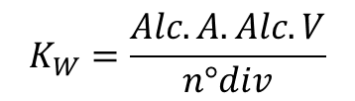
Fundamento teórico
3. Ensayo en vacío
La Norma I.R.A.M. Nº 2106 especifica que debe aplicarse tensión nominal, senoidal, de frecuencia nominal, preferentemente en el devanado de menor tensión. El otro devanado debe estar abierto.
Se disponen los instrumentos en la forma indicada en el esquema; deben ser de clase 0,5. Las conexiones voltimétricas deben estar del lado del transformador. Debe efectuarse corrección del error sistemático de medidas por el consumo o resistencia interna de los instrumentos.
3.1 Ensayo de un transformador monofásico
$$K_{W}=\frac{Alc. A. Alc.V}{n°div}$$

Slide 10
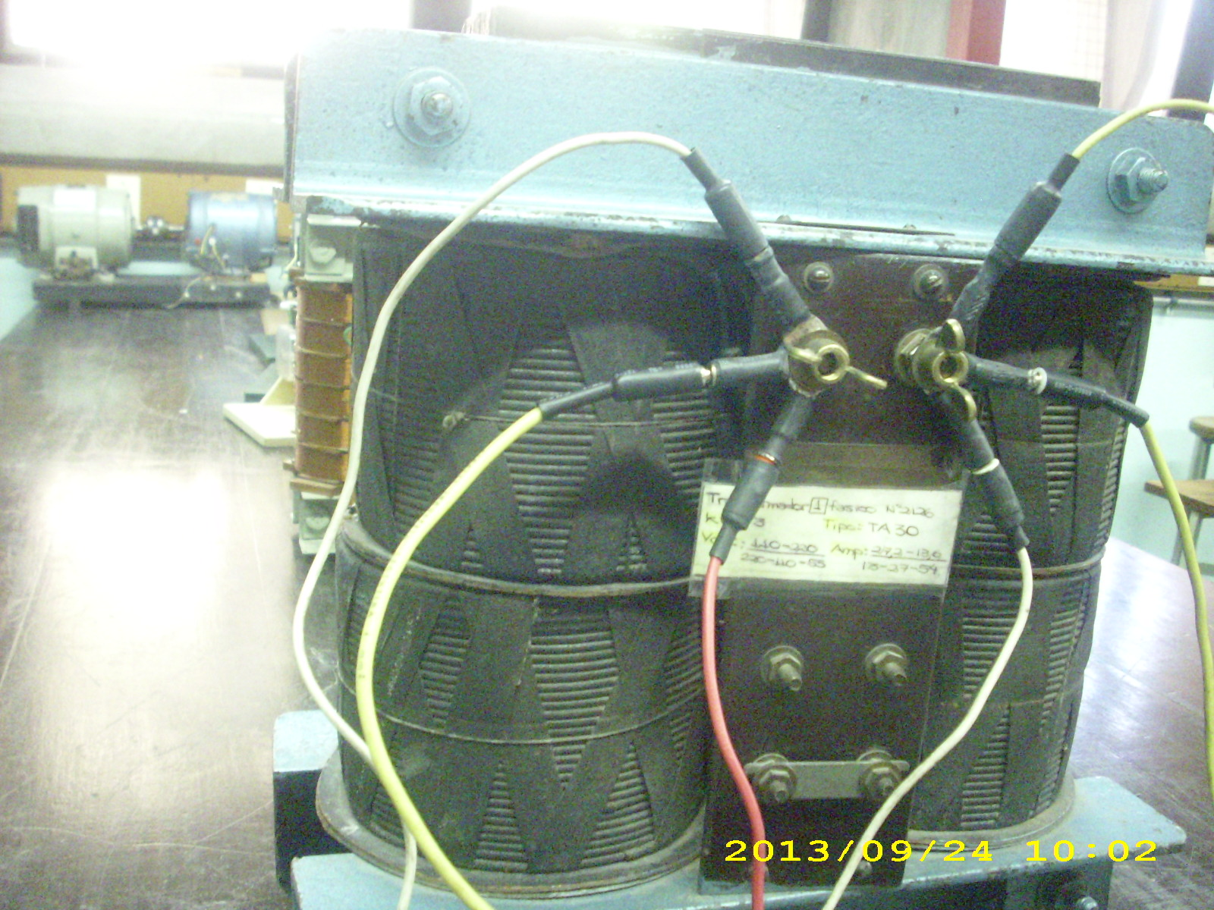

Slide 11
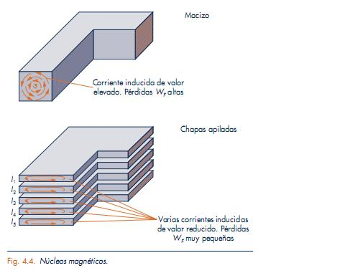
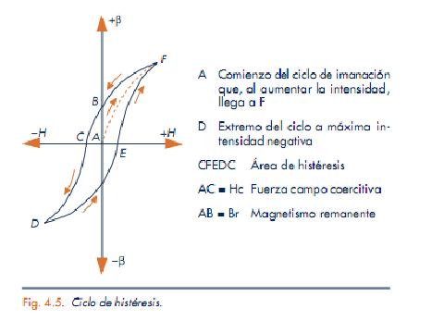
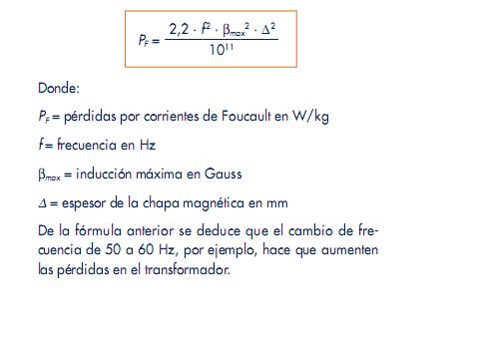

Slide 12
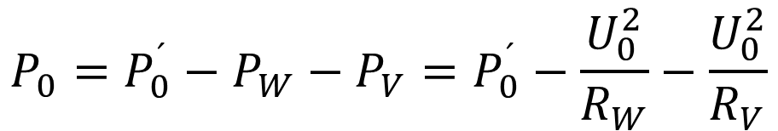
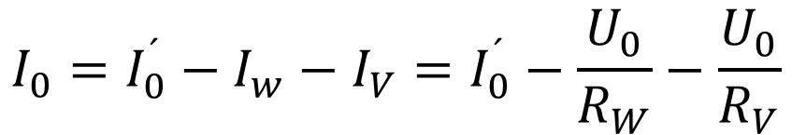
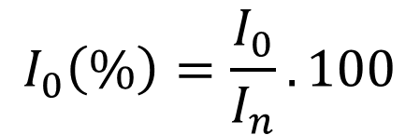
MANIOBRA OPERATIVA
Corrección de los Valores leídos
$$I_{0}=I_{0}^{´}−I_{w}−I_{V}=I_{0}^{´}−\frac{U_{0}}{R_{W}}−\frac{U_{0}}{R_{V}}$$
$$P_{0}=P_{0}^{´}−P_{W}−P_{V}=P_{0}^{´}−\frac{U_{0}^{2}}{R_{W}}−\frac{U_{0}^{2}}{R_{V}}$$
La corriente de vacío, expresada en tanto por ciento de la intensidad nominal es:
$$I_{0}\left(\%\right)=\frac{I_{0}}{I_{n}}.100$$

Slide 13
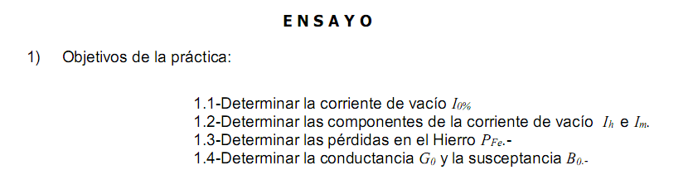

Slide 14
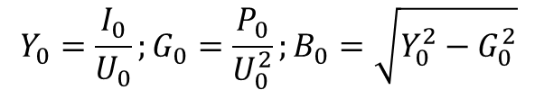


MANIOBRA OPERATIVA
Las pérdidas en el hierro correspondiente a las condiciones del ensayo son: $P_{Fe}=P_{0}−I_{0}^{2},R_{1}$
Como I₀ es muy pequeña, las pérdidas por efecto Joule en la resistencia del bobinado primario (transformador en vacío) serán despreciables; por ello: P_{Fe} = P₀
Las pérdidas en el hierro son iguales a las que tendrá el transformador en condiciones nominales de funcionamiento, ya que en vacío la tensión aplicada es la nominal Un.
Las constantes de excitación o vacío, se obtienen:
$$Y_{0}=\frac{I_{0}}{U_{0}};G_{0}=\frac{P_{0}}{U_{0}^{2}};B_{0}=\sqrt{Y_{0}^{2}−G_{0}^{2}}$$
$$R_{0}=\frac{\left|U_{1n}\right|}{I_{h}}≅\frac{U_{0}}{I_{h}};$$
$$X_{0}=\frac{\left|{\overline{E}}_{1}\right|}{I_{h}}≅\frac{U_{1n}}{I_{m}}=\frac{U_{0}}{I_{m}}$$

Slide 15
VALORES OBTENIDOS
Tomas lectura del amperímetro para la determinación del valor de la intensidad de corriente en el devanado del primario, I₀
Tomas lectura del del voltímetro U₀ para regular la tensión nominal Un de entrada el devanado primario mientras se mantiene a circuito abierto el otro devanado.
Del vatímetro para obtener el consumo en vacío del Transformador P₀
Calcular:
Donde:
I₀ % : valor relativo en % de la corriente de vacío.
I₀[A]: corriente de vacío.
In [A]: corriente de plena carga del lado al que se aplica la tensión de ensayo
cos ϕ₀ :factor de potencia en vacío.
Con respecto a las componentes de la corriente de vacío, tenemos:
Donde:
Ih : corriente activa de pérdidas en el Fe.
Im : corriente magnetizante.

Slide 16
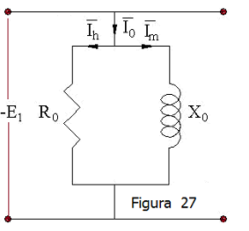
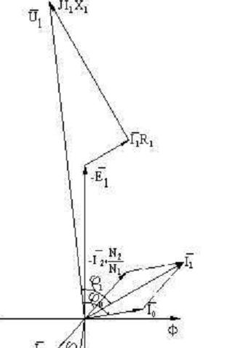
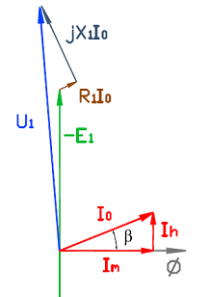

Slide 17
VALORES OBTENIDOS
U [V] | I₀ [A] | I_{n} [A] | I₀% | W₀ [kW] | S [kVA] | cos ϕ₀ | I_{h} [A] | I_{m} [A] | Y₀ [S] | G₀ [S] | B₀ [S]

Slide 18
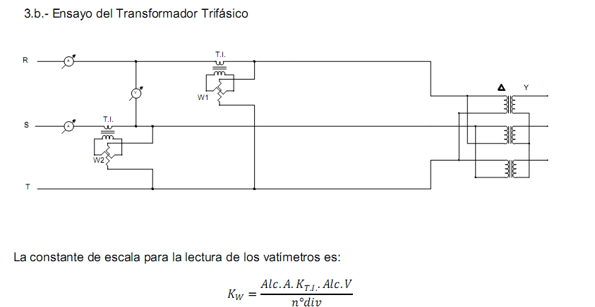

Slide 19
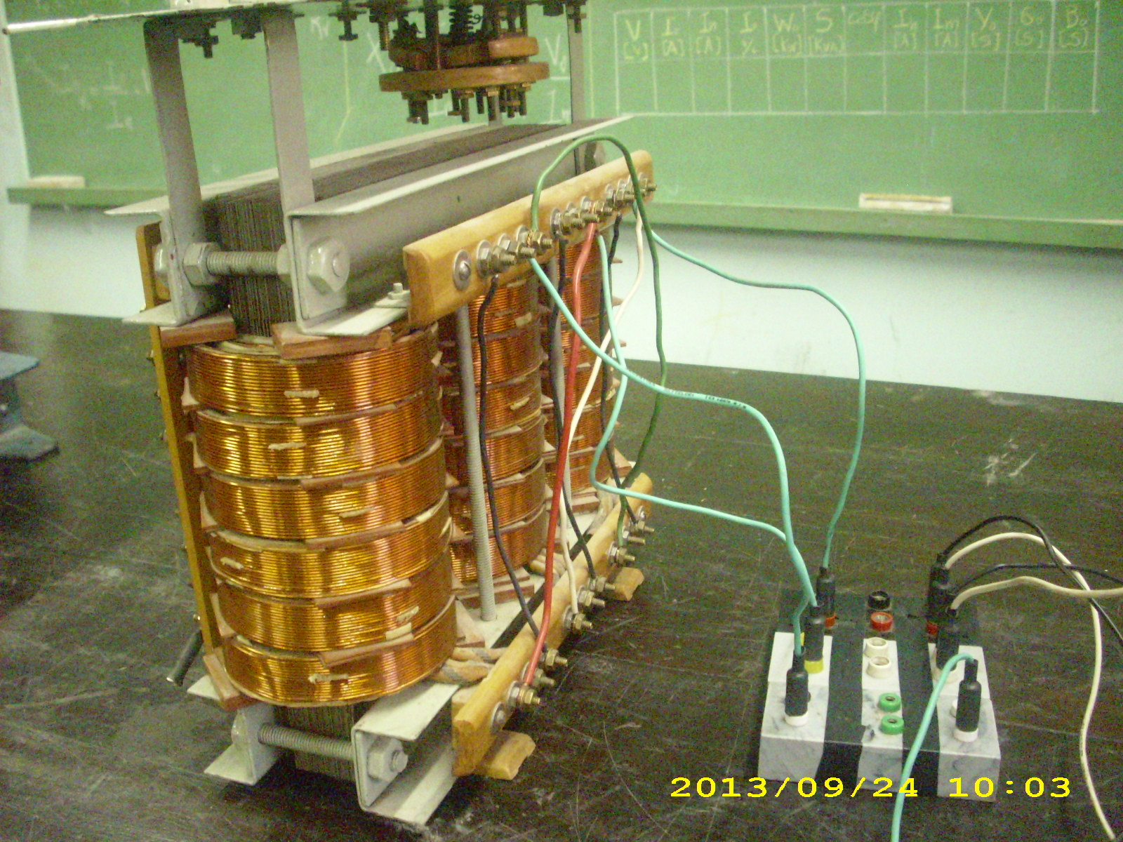

Slide 20
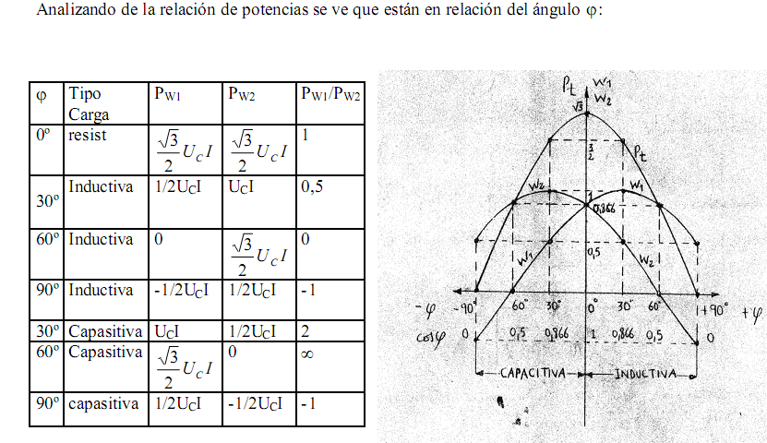
Pw2
Pw1
Pw2/Pw1

Slide 21
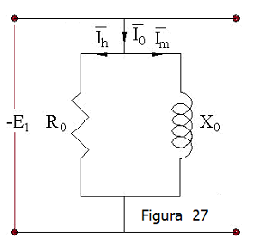
Cosφ0=Q/P=
φ0

Slide 22
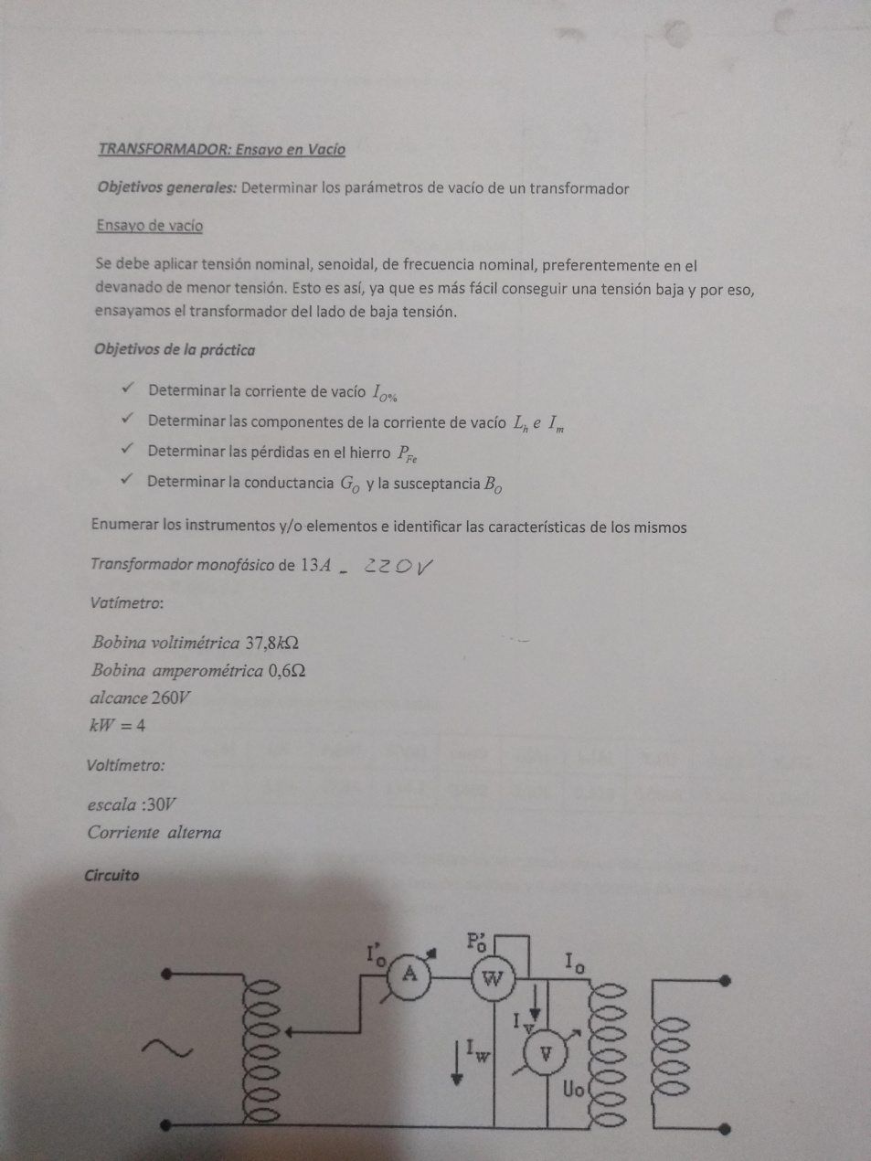
Ensayo de vacío trafo monofasico

Slide 23
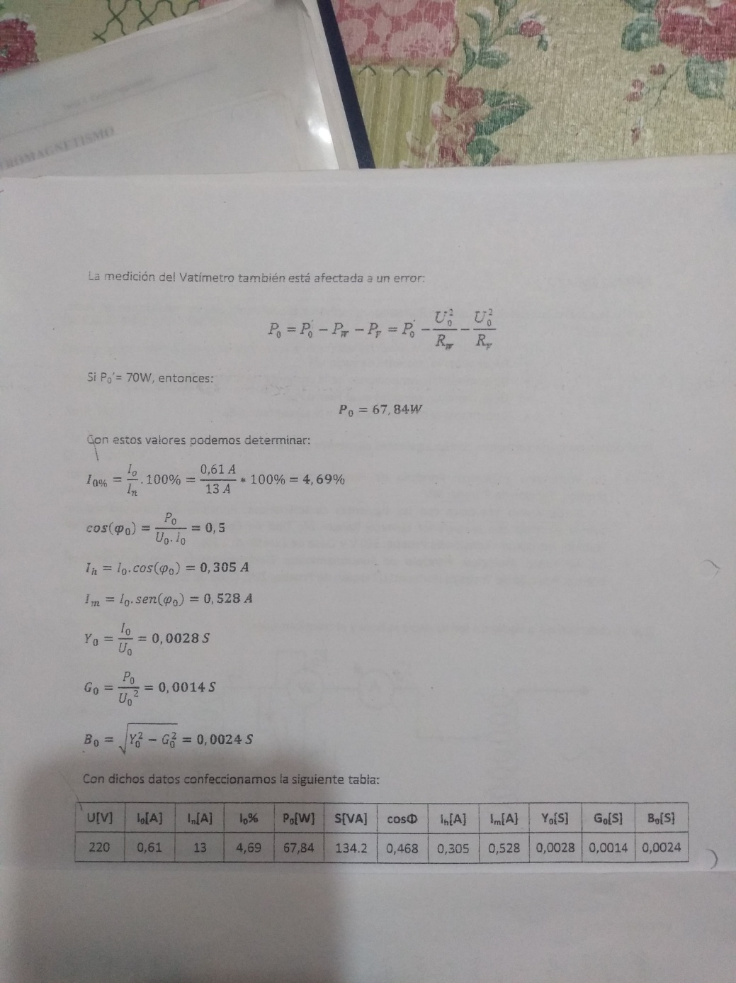

Slide 24
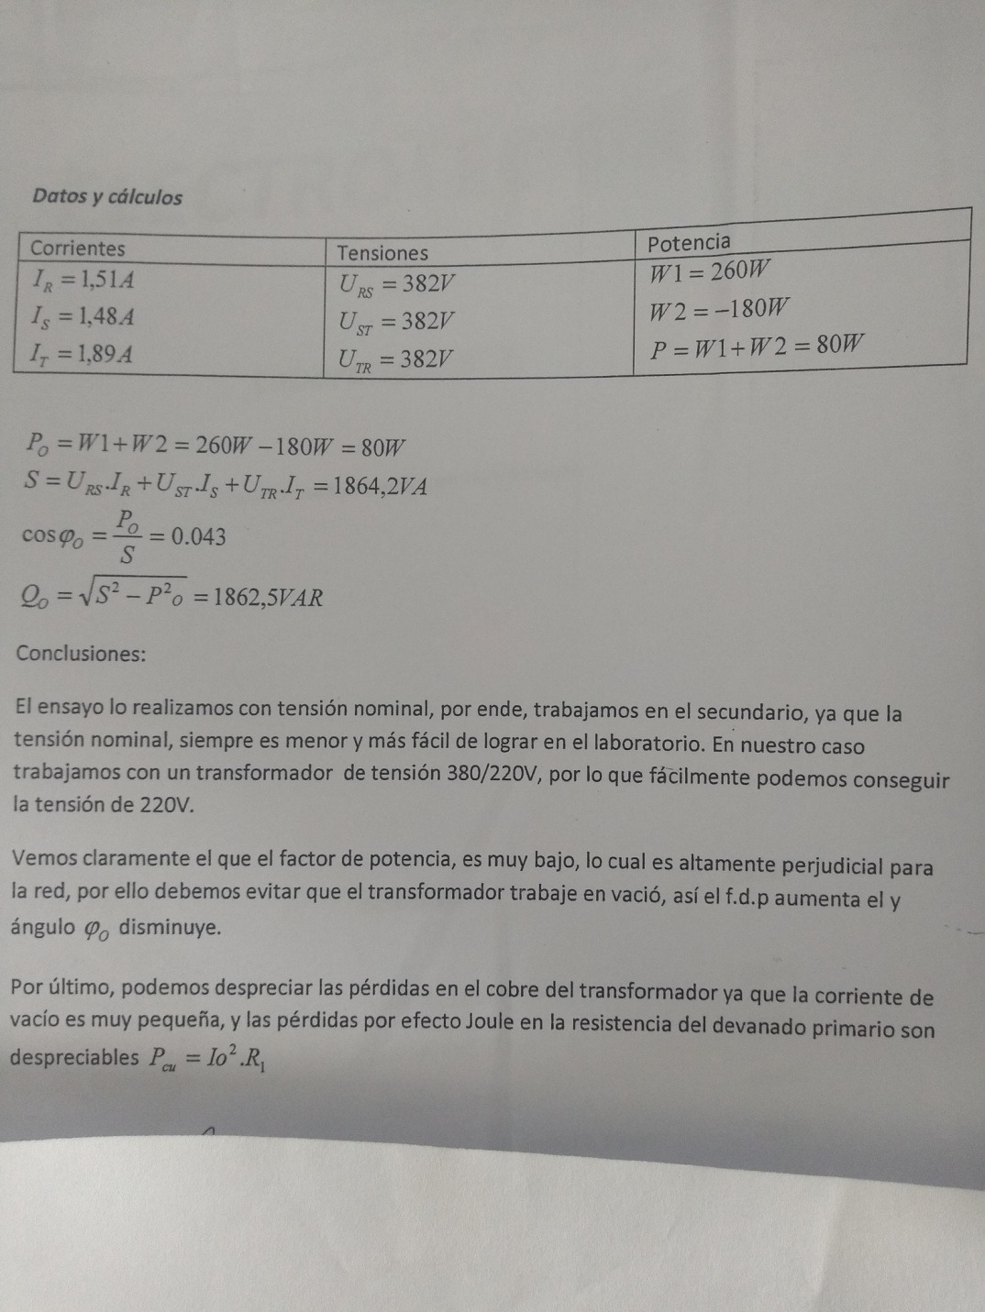
Ensayo vacío trafo trifásico

